Slide 1
파워 포인트 템플릿
전자복무관리시스템 구축 프로젝트
문서관리번호 | PM-1010
단계 | 프로젝트 관리
작성일 | 2021-02-01
작성자 | 강정기
Notes:
안녕하십니까?
동진쎄미켐 글로벌 HR 시스템 구축 제안을 발표할 빌트원 강정기입니다.
이번 제안 기회를 주신데 대하여 동진쎄미켐 임직원 여려분께
감사의 말씀을 드리며, 본 제안에 대한 내용을 말씀 드리도록 하겠습니다.

Slide 2
문서 승인 및 이력
구분 | 구축사 |  |  | 고객사
 | 성명 | 일자 | 서명 | 성명 | 일자 | 서명
작성자 | 강정기 | 2021-02-01 | Kang jeong gi
검토자
PM
버전 | 변경일 | 변경 내역 | 승인자
1.0 | 2021-02-01 | 최초 문서 작성 | 강정기

Slide 3
목차
Ⅰ. GitHub 사용자 등록
GitHub 사이트 접속
프로젝트 저장소 생성
프로젝트 구성원 초대
Ⅱ. Git 응용 프로그램 설치
Ⅲ. 로컬 Git 저장소 설정
Notes:
제안의 구성은
제안의 개요, … 제안사 일반 현황 구성되며, 약 40여분 제안 내용에 대하여 제안하며
질의 응답 시간을 통하여 여러분의 궁금증을 해결하도록 하겠습니다.

Slide 4
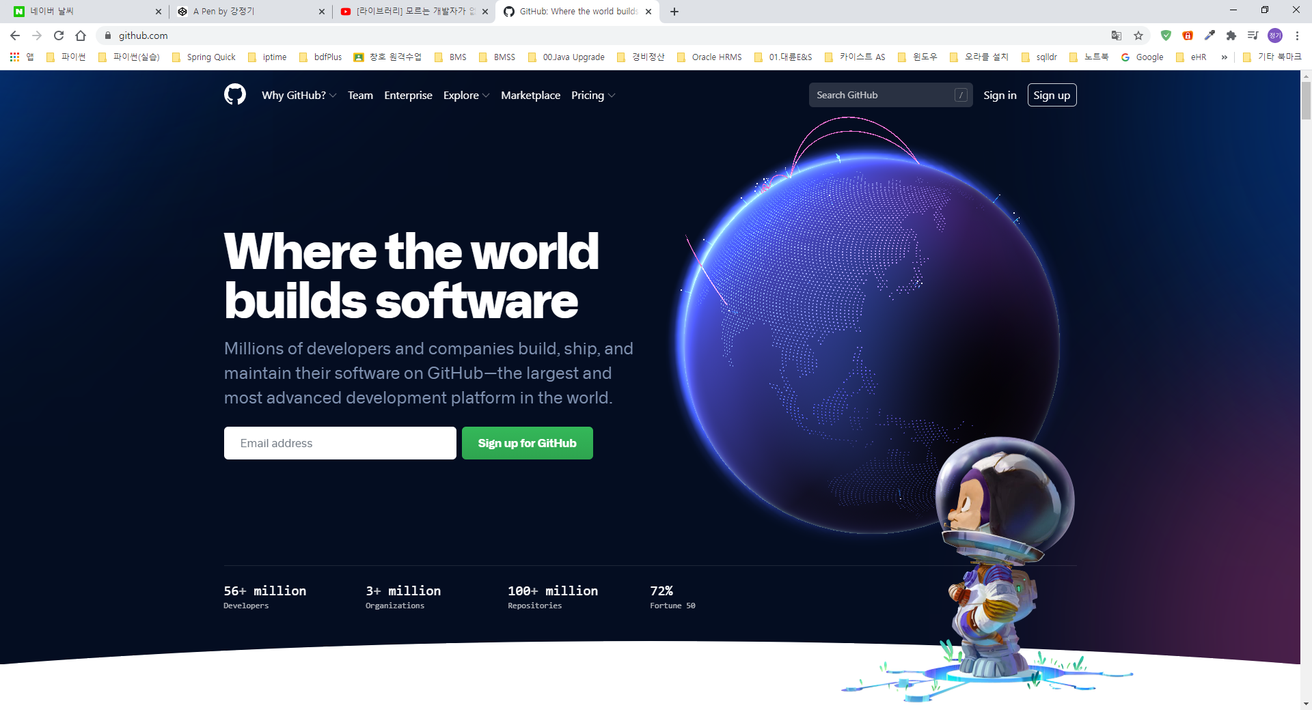
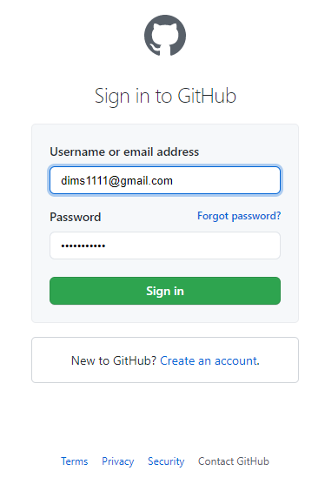
1. GitHub 사이트 접속
Ⅰ. GitHub 사용자 등록
사용자 등록
설명
1. URL 입력 후 웹 페이지 이동
- https://github.com
2. 사용자 등록 또는 로그인
- Username : dims1111@gmail.com
- Password : kjgSYR0527!
1
2
Notes:
추진 배경 및 구축 목표입니다.
추진 배경으로는
첫째 시스템 측면으로 인사/평가 시스템 별도 운영에 따른 정보의 연계성 부족 및 선진 프로세스…. 의사결정… 미흡 상태입니다.
둘째 사용자 요구 기대 측면으로 경영진 …제공이 필요하고, 임직원…확보되고, 업무담당자… 상태입니다.
이에 5개 관점으로 구축 목표를 수립하였으며
1 …구현합니다.
2 …구현합니다.
3 …제공하겠습니다.
4 …구축 하겠습니다.
5 …표준화를 수행하겠습니다.

Slide 5
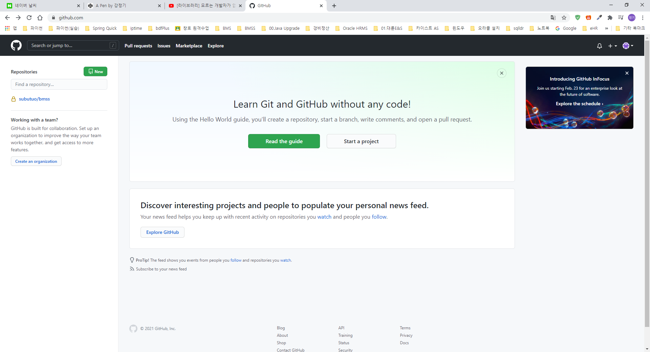
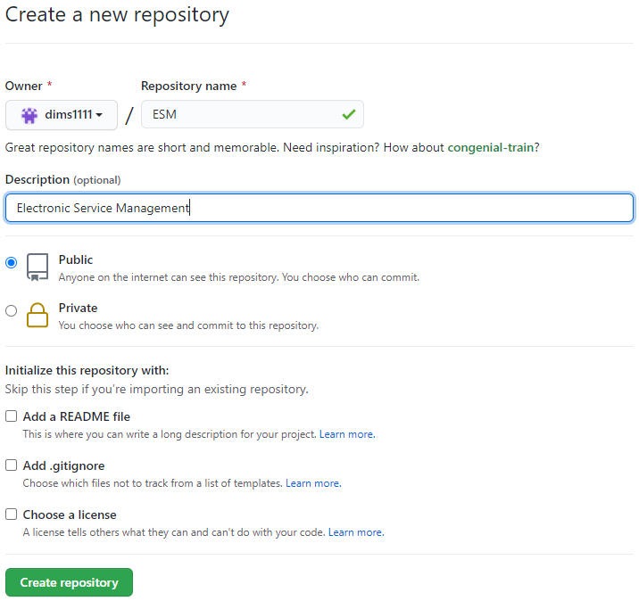
2. 프로젝트 저장소 생성
Ⅰ. GitHub 사용자 등록
프로젝트 생성
설명
1. 신규 저장소 생성
- Start a project 버튼 클릭
2. 신규 저장소 생성을 위한 값 선택
- Repository name : ESM
- Description : Electronic Service Management(전자복무관리)
- 옵션: Public 선택
- Create repository 버튼 클릭
1
ESM
(Electronic Service management)
[ 전자 복무관리 시스템 ]
document
(산출물)
service
(프로그램)
2
Notes:
추진 배경 및 구축 목표입니다.
추진 배경으로는
첫째 시스템 측면으로 인사/평가 시스템 별도 운영에 따른 정보의 연계성 부족 및 선진 프로세스…. 의사결정… 미흡 상태입니다.
둘째 사용자 요구 기대 측면으로 경영진 …제공이 필요하고, 임직원…확보되고, 업무담당자… 상태입니다.
이에 5개 관점으로 구축 목표를 수립하였으며
1 …구현합니다.
2 …구현합니다.
3 …제공하겠습니다.
4 …구축 하겠습니다.
5 …표준화를 수행하겠습니다.

Slide 6
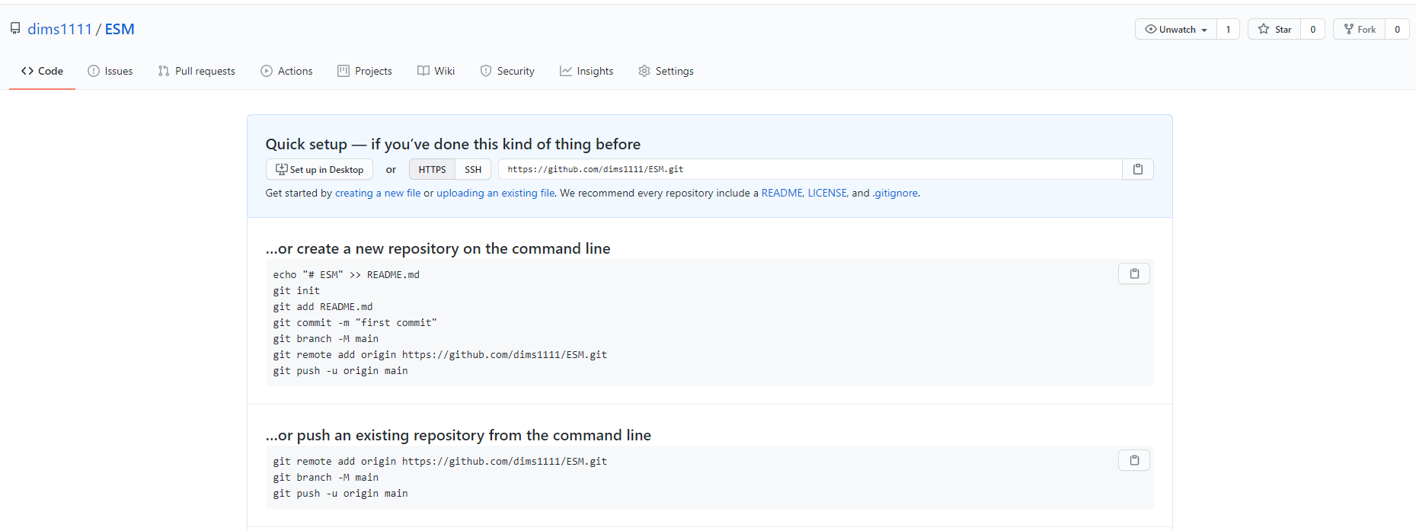
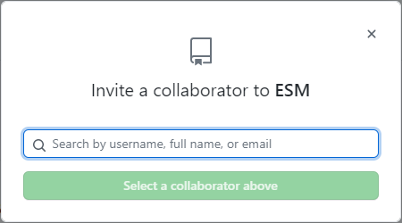
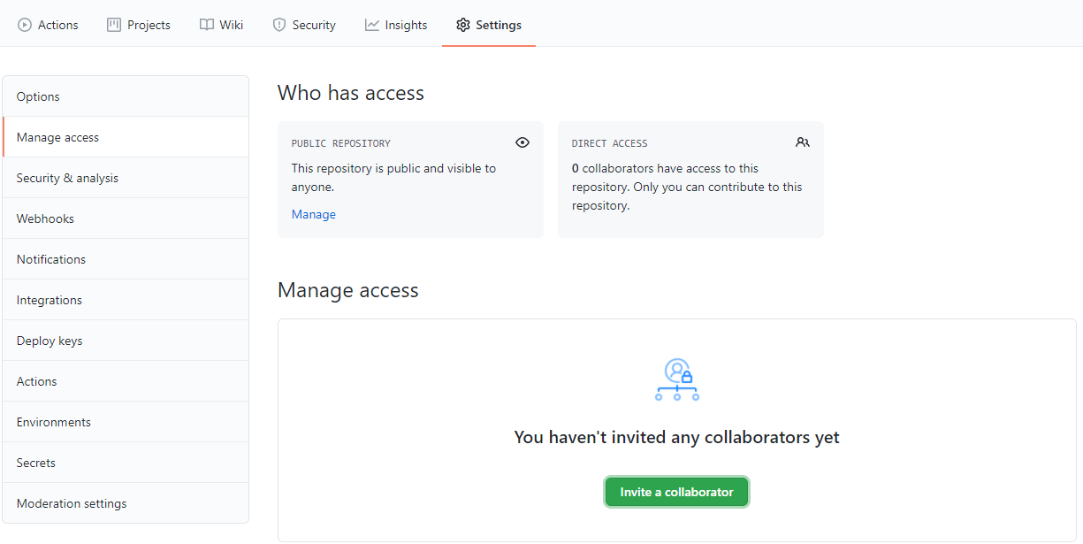
3. 프로젝트 구성원 초대
Ⅰ. GitHub 사용자 등록
GitHub 설정
설명
1. 저장소 URI 확인
- https://github.com/dims1111/ESM.git
2. 구성원 초대
- Settings 탭 선택
3. Manage Access 메뉴 선택
4. Invite a collaborator 버튼 클릭
5. 프로젝트 구성원 초대
- 이메일 주소 입력
- Select a collaborator above 버튼 클릭
- [참고] 구성원은 GitHub 등록 시 입력한 email 주소를 확인 후 Git 수락버튼을 클릭
2
1
3
5
4
Notes:
추진 배경 및 구축 목표입니다.
추진 배경으로는
첫째 시스템 측면으로 인사/평가 시스템 별도 운영에 따른 정보의 연계성 부족 및 선진 프로세스…. 의사결정… 미흡 상태입니다.
둘째 사용자 요구 기대 측면으로 경영진 …제공이 필요하고, 임직원…확보되고, 업무담당자… 상태입니다.
이에 5개 관점으로 구축 목표를 수립하였으며
1 …구현합니다.
2 …구현합니다.
3 …제공하겠습니다.
4 …구축 하겠습니다.
5 …표준화를 수행하겠습니다.

Slide 7
전자복무관리시스템 구축 프로젝트

